Slide 1


Innovació en gestió i recursos assistencials en atenció a la Dependència
La Unió. Saló Avante
L’atenció a la dependència:
nous reptes, noves oportunitats
Antoni Salvà
Barcelona 2 de Juny de 2010
Notes:
Buenos días yo voy a discutir en mi presentación en como adaptamos los cuidados para personas dependientes algunas de las tendencias sobre cuidados de larga que es la terminología utilizada internacionalmente para referirse a la atención sociosanitaria.

Slide 2
Sumari
Introducció. El context actual
Reptes i tendències en atenció de llarga durada
  El desenvolupament de la llei de la dependència
    El ball de les xifres
    Es una llei per a tothom ?
    I la coordinació socio-sanitària ?
  L’adaptació dels recursos
    Cal modificar la llarga estada ?
    L’atenció sanitària a les residències
  Tendències en atenció de llarga durada
    Les noves tecnologies
    L’atenció integrada
    El model residencial

Slide 3
El context actual
Canvis demogràfics
Compressió de la mortalitat
Desenvolupament del sector socio-sanitari
Llei de la dependència
Noves tecnologies
Situació de crisi

Slide 4
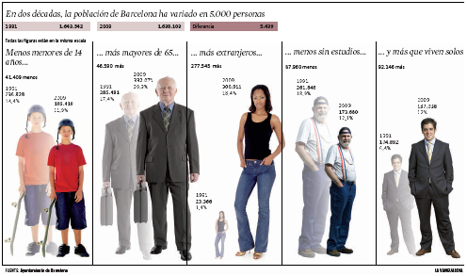

Slide 5
Evolución de la composición etaria de la población española. 1900-2001

Slide 7
España: evolución de la esperanza de vida al nacer. 1900-2005

Slide 8
Evolución de la Esperanza de Vida (EV) y la Esperanza de Vida Libre de Discapacidad (EVLD) al nacimiento en España durante el periodo 1995-2007.

Slide 9
OCDE
Projecting OECD Health long term care expenditures: What are the main drivers.Economics Departments Working papers 477. (2006)5.
Sujeto político de primer orden.
En el 2005 la media de los costes en los países de la OCDE se doblará.
El presupuesto gastado pasará del 6-7 % al 10 % el 2050.
Muchos países han basado su análisis en las pensiones. Este documento hace hincapié en los cuidados de salud y en los de larga duración. Los considera de primordial importancia

Slide 10
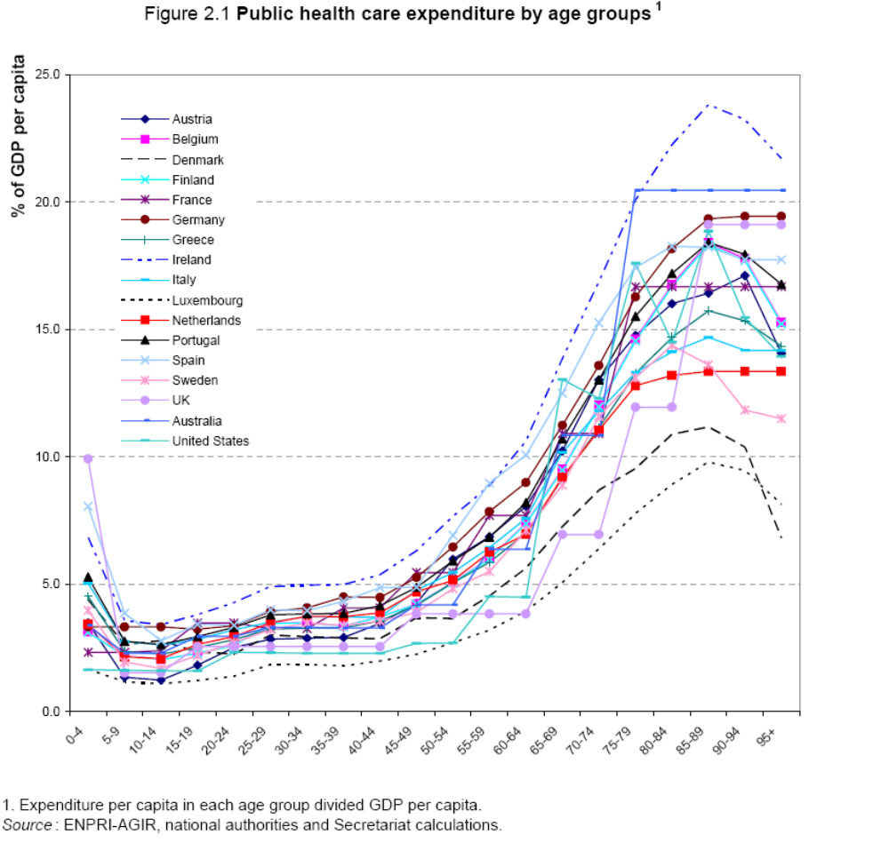
Gasto publico en
Salud por grupos
de edad
Gasto per cápita
Dividido por PIB
per cápita

Slide 11
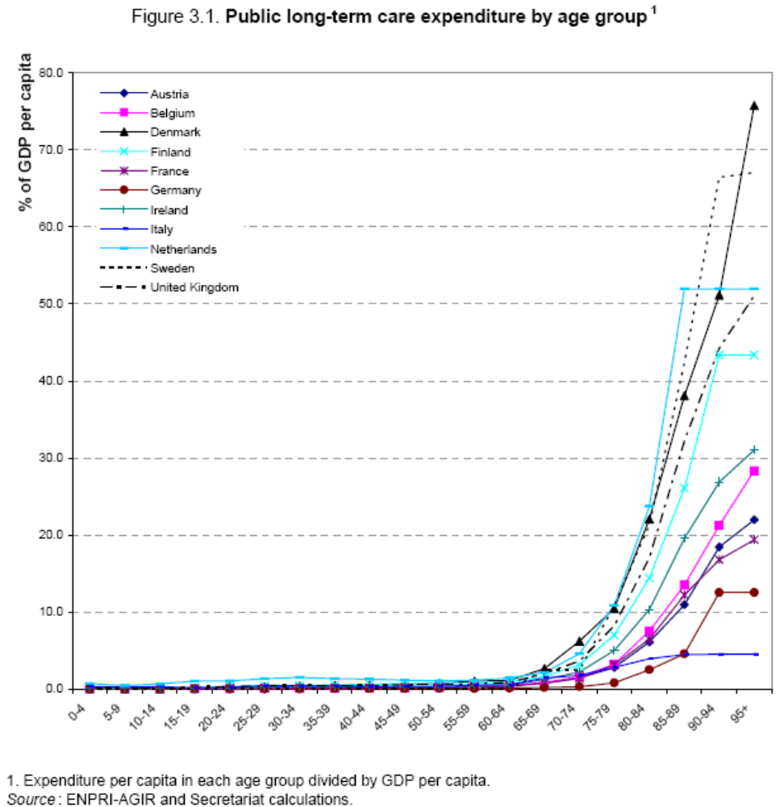
Gasto público en
Cuidados de larga
Duración
Gasto per cápita
Dividido por PIB
per cápita

Slide 12
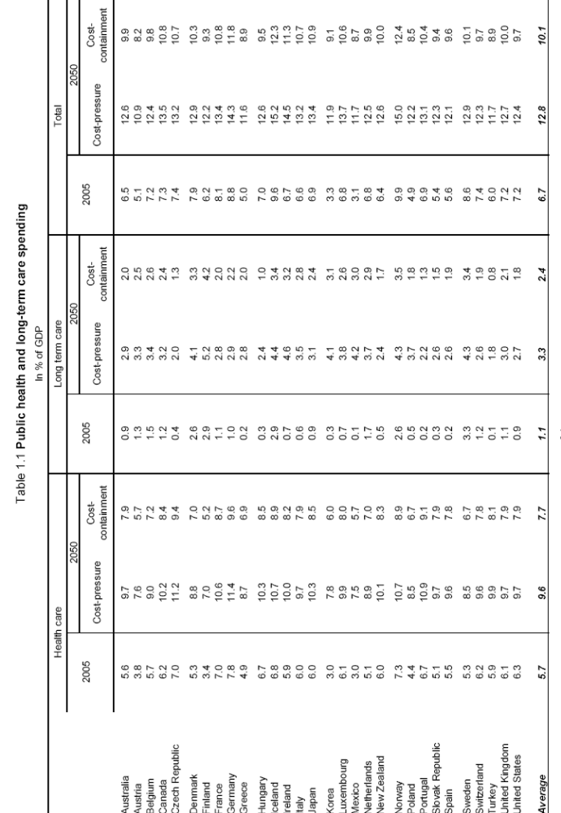
Crecimiento del % del PIB debido a cuidados de salud i CLD

Slide 13
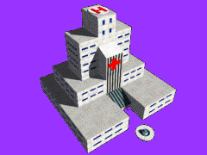
La xarxa de serveis socio-sanitaris
Centre socio-sanitari
Hospital aguts
Mitja estada
Residència
Llarga estada
Hôspital de dia
Evaluació
ambulatoria
Centre de dia
UFISS
PADES
SAD
Hospitalització a
domicili
Assistencia primària

Slide 14
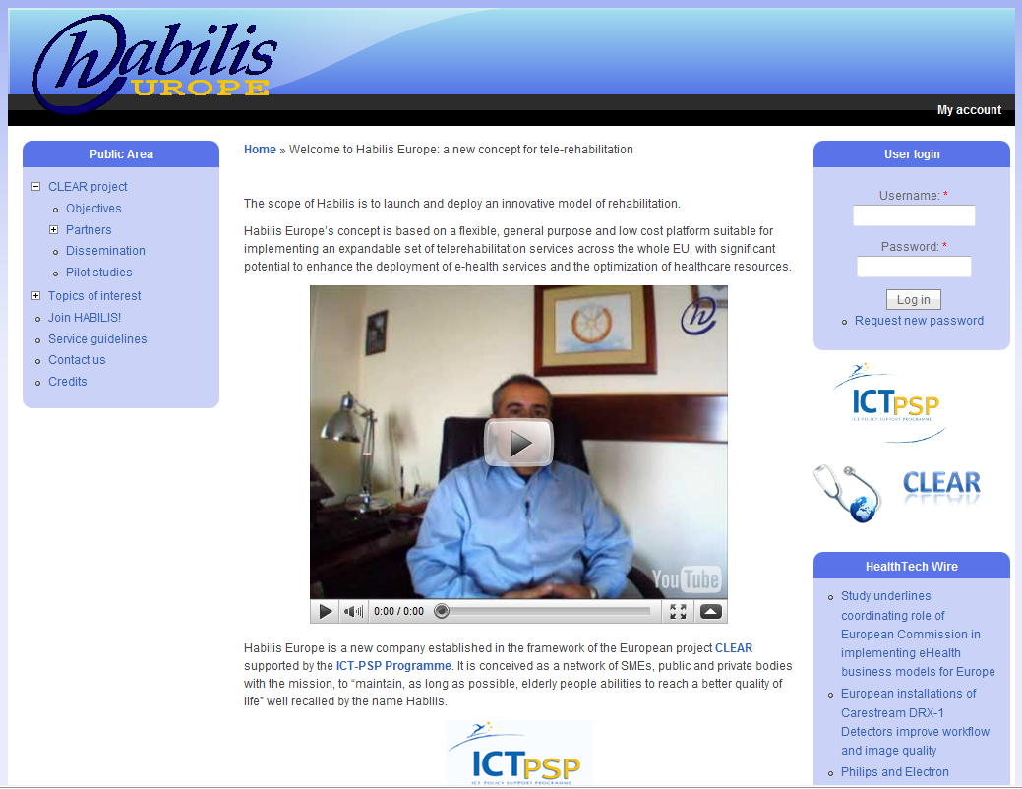

Slide 15
Sumari
Introducció. El context actual
Reptes i tendències en atenció de llarga durada
  El desenvolupament de la llei de la dependència
    El ball de les xifres
    Es una llei per a tothom ?
    I la coordinació socio-sanitària ?
  L’adaptació dels recursos
    Cal modificar la llarga estada ?
    L’atenció sanitària a les residències
  Tendències en atenció de llarga durada
    Les noves tecnologies
    L’atenció integrada
    El model residencial

Slide 16
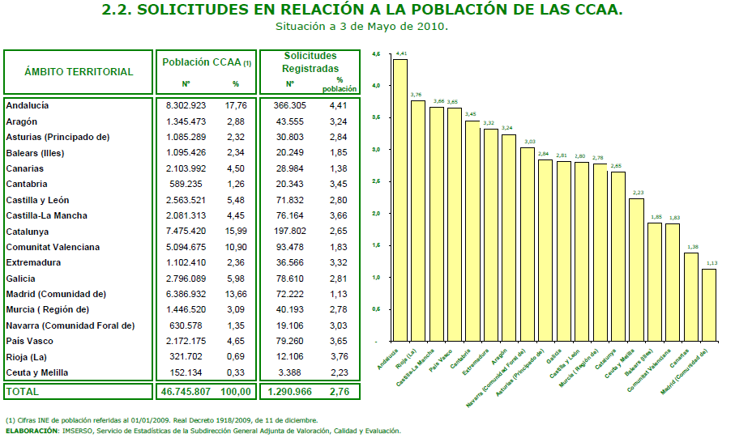

Slide 17
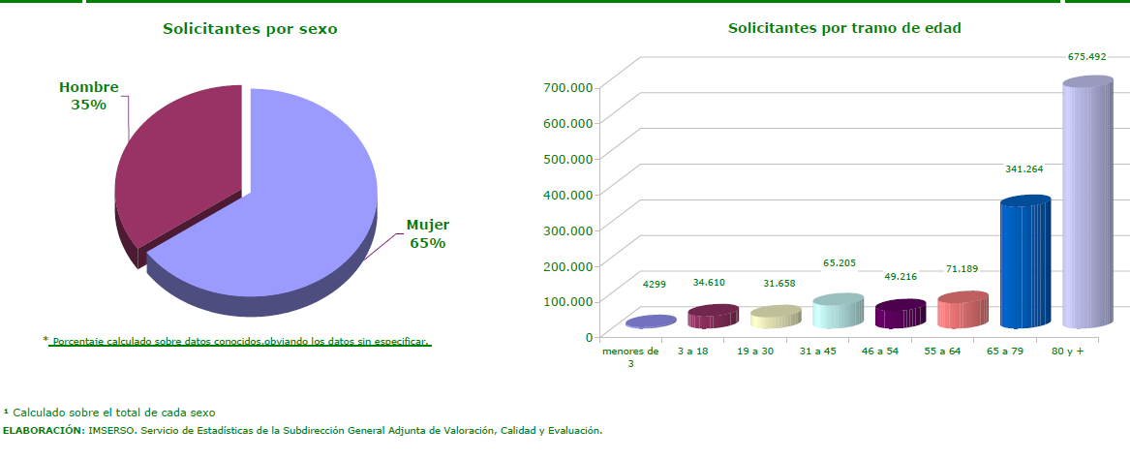
Característiques dels sol·licitants
52,32 %
26,43 %
21,25 %

Slide 18
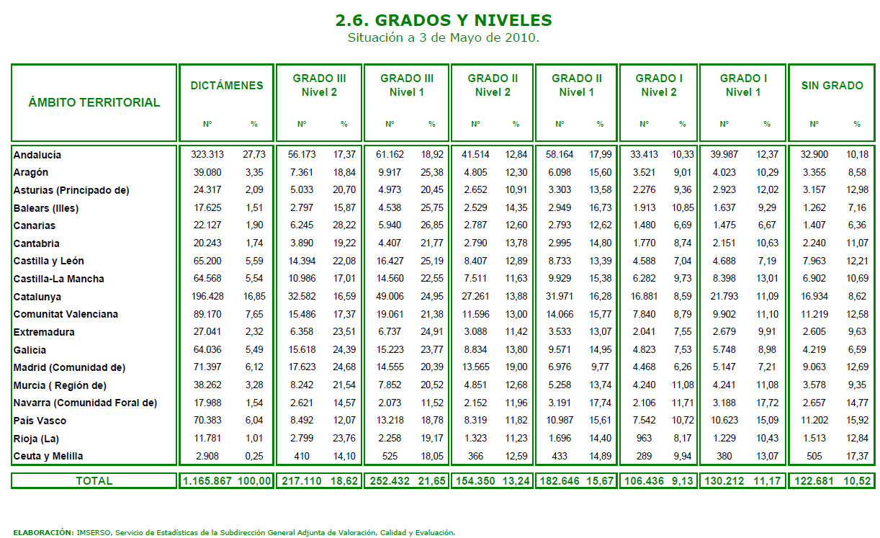
Distribució per graus i nivells

Slide 19
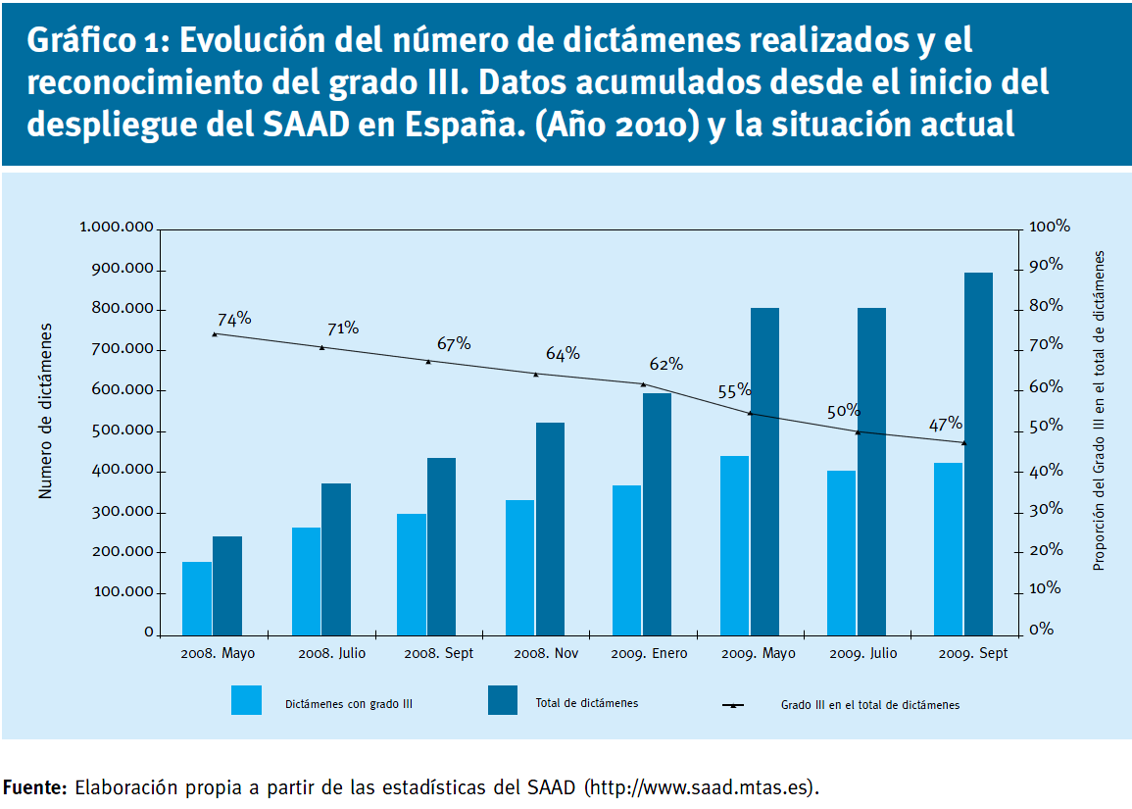

Slide 20
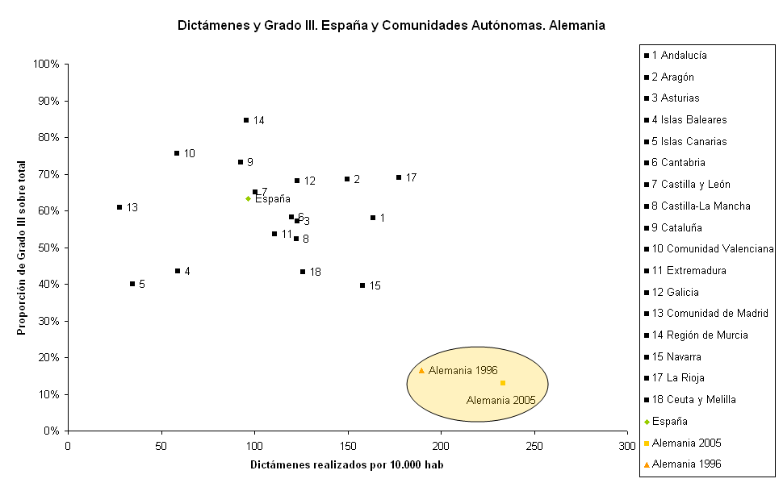
Posicionamiento del despliegue territorial en España. Mayo 2008
MAYO 2008

Slide 21
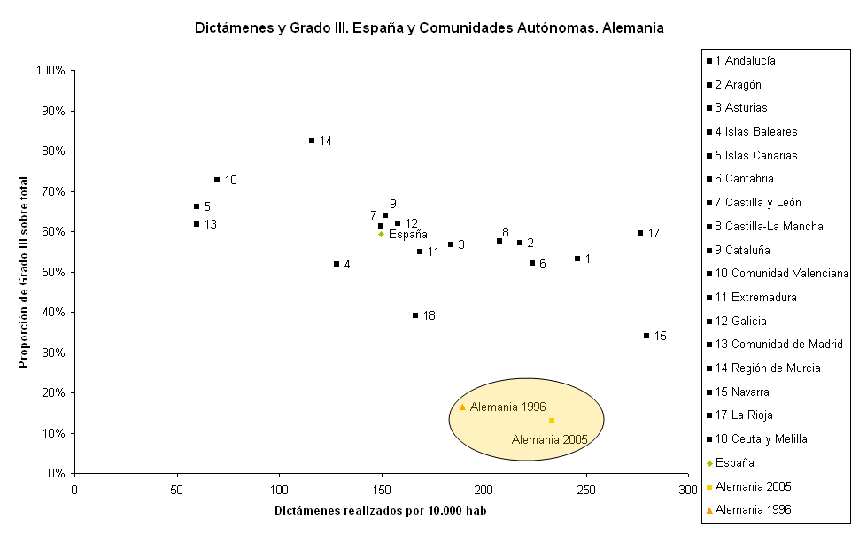
Posicionamiento del despliegue territorial en España. Marzo 2009
MARZO 2009

Slide 22
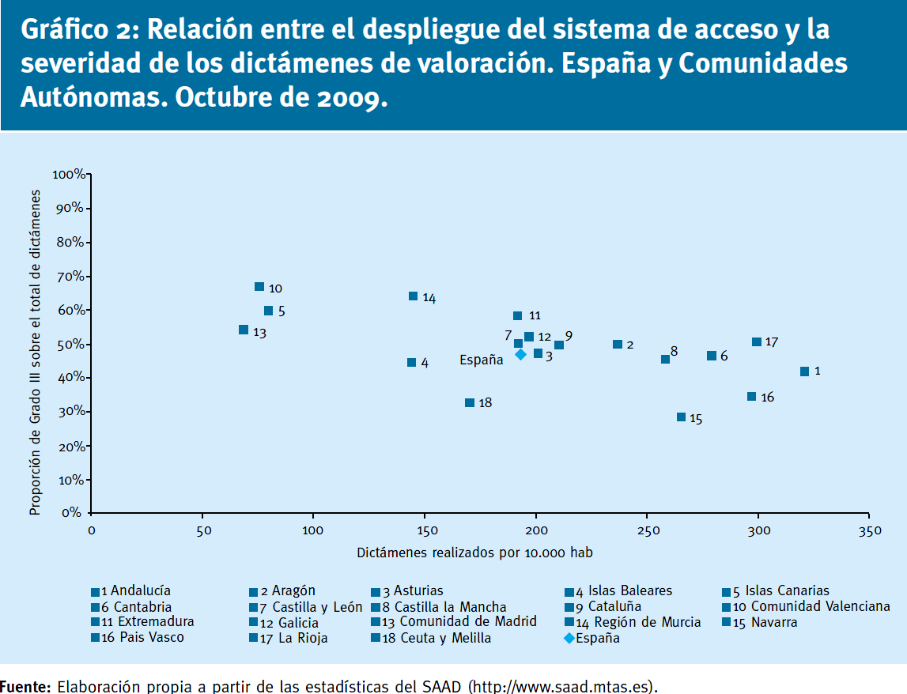

Slide 23
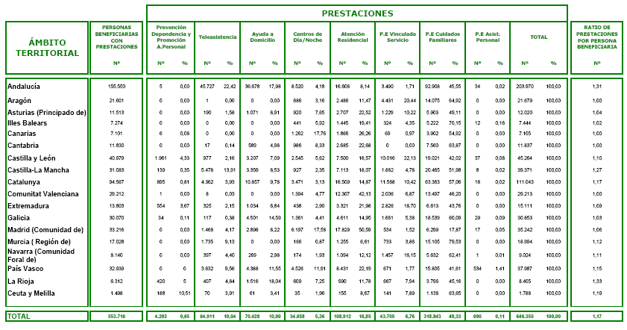
Personas beneficiarias y prestaciones
Información estadística del sistema para la autonomía y la atención a la dependencia
Situación a 3 de Mayo de 2010. Instituto de Mayores y Servicios Sociales. IMSERSO

Slide 24
Personas beneficiarias y prestaciones
Nº Total de beneficiarios | Personas en domicilio (total – residencias) | Personas con SAD (ayuda a domicilio + PE vinculada + AsPe)
553.716 | 444.834 | 114.823
57,58 de los PIAs tienen
una prestación económica de cuidados familiares
71 % de los PIAs de las personas que están en su domicilio tienen
una prestación económica de cuidados familiares
75 % de las personas que están en su domicilio beneficiarios de la
ley de la dependencia no tienen servicio de ayuda a domicilio

Slide 25
Principios
Carácter público de las prestaciones del sistema nacional de dependencia.
Universalidad en el acceso a las prestaciones en condiciones de igualdad efectiva y no discriminación.
La atención de las personas con dependencia de manera integral y integrada.
La transversalidad de las políticas de atención a las personas con dependencia.
El establecimiento de las medidas de prevención, rehabilitación, estímulo social y mental.
Promoción de las condiciones precisas para que las personas en situación de dependencia puedan llevar una vida con el mayor grado de autonomía posible
La permanencia de las personas en situación de dependencia, siempre que sea posible, en el entorno en el que desarrollan su vida.
La calidad, sostenibilidad y la accesibilidad de los servicios de atención a la dependencia.
La participación de las personas en situación de dependencia y en el su caso de sus familiares
La colaboración de los servicios sociales y sanitarios en la prestación de los servicios a los usuarios del sistema nacional de dependencia que se establezcan en la presente ley y en las normativas de las comunidades autónomas.
La participación de la iniciativa privada en los servicios y prestaciones de atención a las situaciones de dependencia.
La cooperación inter administrativa

Slide 26
Prevención de las situaciones de dependencia
Prevenir la aparición o agravamiento de enfermedades o discapacidades o sus secuelas
Acción coordinada entre servicios sociales y de salud
Promoción de condiciones de vida saludables
Programas específicos de carácter preventivo u rehabilitador para personas mayores y otras personas con discapacidad.
Programas específicos para personas que tienen procesos de hospitalización complejos
El CT acordará criterios, recomendaciones y condiciones mínimas
que deberán de cumplir lo planes de las CCAA

Slide 27
Sumari
Introducció. El context actual
Reptes i tendències en atenció de llarga durada
  El desenvolupament de la llei de la dependència
    El ball de les xifres
    Es una llei per a tothom ?
    I la coordinació socio-sanitària ?
  L’adaptació dels recursos
    Cal modificar la llarga estada ?
    L’atenció sanitària a les residències
  Tendències en atenció de llarga durada
    Les noves tecnologies
    L’atenció integrada
    El model residencial

Slide 28
Cal plantejar un canvi en les CLLD a Catalunya ?
L’aparició de la llei de la dependència
Les experiències internacionals
El canvi del concepte socio-sanitari
L’homologació amb el nostre entorn ???
Millores en la organització dels serveis
Correcció de problemes no resolts

Slide 29
Classificació RUG. 1999-2007.
RUG | % 2007 | % 2003 | % 2002 | % 2001 | % 2000 | % 1999
Rehabilitació | 25,6 | 23,86 | 21 | 24 | 23 | 25
Tractaments Extensius | 4,3 | 6,25 | 3 | 5 | 5 | 5
Cures Especials | 15,1 | 13,15 | 14 | 14 | 15 | 15
Complexitat Clínica | 21,9 | 22,10 | 26 | 25 | 26 | 24
Deteriorament cognitiu | 6,2 | 6,73 | 8 | 7 | 7 | 6
Problemes comportament | 1,1 | 1.01 | 2 | 2 | 1 | 1
Dependència física | 25,6 | 25,81 | 26 | 24 | 23 | 23
32,9

Slide 30
Avenços en l’atenció de llarga durada a Catalunya
PIAI. Pla individualitzat d’atenció integral
Programes d’atenció integrada comunitària
Possible Reconversió de la llarga estada
Model d’atenció sanitària a les residències

Slide 31
Sistema de classificació RUG-III
Pacients
AVD
4-8
9-15
16-18
Ultra
RUA
RUB
RUC
alta
AVD
4-8
9-15
16-18
Molt
RVA
RVB
RVC
alta
4-7
8-12
13-18
Rehabilitació
Sí
Alta
AVD
RHA
RHB
RHC
Especial
Intensitat
AVD
4-7
8-14
15-18
Mitja
RMA
RMB
RHC
No
AVD
4-13
14-18
Baixa
RLA
RLB
Cures
Sí
Tractaments
1
2
3
Àmplies
AVD
≥
7
SE1
SE2
SE3
No
Cures
Sí
AVD
4-14
15-16
17-18
Especials
AVD
≥
7
SSA
SSB
SSC
No
Complexitat
Sí
AVD
4-11
12-16
17-18
Clínica
CA
CB
CC
No
Depressió
CA1
CA2
CB1
CB2
CC1
CC2
Deteriorament cognitiu
Sí
AVD
4-5
6-10
AVD
≤
10
IA
IB
No
Rehabilitació
infermeria
IA1
IA2
IB1
IB2
Problemes
Sí
AVD
4-5
6-10
Comportament
AVD
≤
10
BA
BB
No
Rehabilitació
infermeria
BA1
BA2
BB1
BB2
Funcions Físiques
Sí
AVD
4-5
6-8
9-10
11-15
16-18
Reduïdes
PA
PB
PC
PD
PE
Rehabilitació
infermeria
PA1
PA2
PB1
PB2
PC1
PC2
PD1
PD2
PE1
PE2

Slide 32
Una diferent cartera de serveis

Slide 33
Domicili
Primaria
grreu
D
Moderada
lleu

Slide 34
El canvi en les cures de llarga durada a Catalunya. 4.
Situació actual de duplicitat o triplicitat
Ineficiència
Falta de garantia d’atenció
Complexitat en la gestió de fàrmacs
“Separar” l’atenció sanitària de les residències de la social
Equips estables (dependents de salut)
Possibilitat de coordinació i pertinença a primària i / o SS
Planificació territorial
Dipòsits de farmàcia o talonaris de receptes als equips

Slide 35
Sumari
Introducció. El context actual
Reptes i tendències en atenció de llarga durada
  El desenvolupament de la llei de la dependència
    El ball de les xifres
    Es una llei per a tothom ?
    I la coordinació socio-sanitària ?
  L’adaptació dels recursos
    Cal modificar la llarga estada ?
    L’atenció sanitària a les residències
  Tendències en l’atenció de llarga durada
    Les noves tecnologies
    L’atenció integrada
    El model residencial

Slide 36
FUENTE : Elaboración propia a partir del fichero de microdatos de la EDDS

Slide 37
Enfermedad y discapacidad
Contribución a los años vividos con discapacidad
en personas de 60 y más años
Demencia 11,2 %
Accidente Vascular Cerebral: 9,5 %
Enfer. Musculoesqueléticas: 8,9 %
Enfer. Cardiovasculares: 5.0 %
Cáncer: 2,4
Worl Health organization. Worl Health report 2003
Shaping the future. Geneva:WHO.2003

Slide 38
El universo de la Enfermedad de Alzheimer
Cognición
Comorbilidad
T.Conducta
Persona con
Enf. De
Alzheimer
Nutrición
Estado de ánimo
Mobilidad
Cuidador
AVD
Dependencia

Slide 39
El cambio en los cuidados de larga duración
Ley general
de sanidad
Ley de la
dependencia
Equipo de salud
Equipo de servicios
sociales
Atención salud
ATDOM
Plan individualizado
de atención

Slide 40
“Integrated Care”
Convenios/Acuerdos
Persona fràgil+estructura
Valoración global+protocolos...
Coordinación
Integración
Responsabilidades+recursos
+financiación (organización única)
(Segun Leutz W.)

Slide 41
Gestión
de casos.
Gestión de cuidados
Atención primaria
Pacientes altamente complejos (5%)
Pacientes de alto riesgo
65-80% de pacientes con enfermedades crónicas

Slide 42
El cambio en los cuidados de larga duración
Ley general
de sanidad
Ley de la
dependencia
Equipo de salud
Equipo de servicios
sociales
Equipo multidisciplinar
Plan individualizado de atención
Multidisciplinario o Sociosanitario

Slide 43
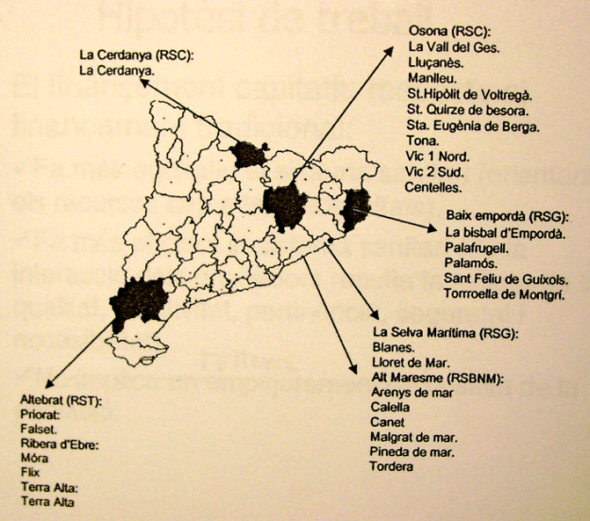
Capitativo
Altebrat (Ribera d’Ebre,part Terra Alta i Priorat)
Baix Empordà
Alt Maresme i Selva marítima
Osona
Cerdanya
Características
Sistema Integral de Servicios de salud en un territorio
Sistema de pago según población
Evaluación conjunta con indicadores

Slide 44
El cambio en los cuidados de larga duración
Experiencia de un modelo de atención integral comunitario
Primaria
Especializada
Geriatría
Equipo sociosanitario de atención integrada
Facilitadores:
Madurez de la Cultura sociosanitaria
Red de servicios
Garantía de servicios sanitarios y sociales
Experiencia Capitativo
Consorcios

Slide 45
Atenció integrada. Exemples
Europa:
- Dinamarca: Atenció Integrada a persones grans a
Skavinge
- Finlandia: Atenció domèstica integrada a Helsinki
- Holanda: Finestreta única d’accés a serveis socials i
sanitaris.
- The ICON (Integrated Care, One Network) project
- Gran Bretanya: Southamton Behaviour Resource Service (BRS)
USA:
- Program of All-Inclusive Care for the Elderly (PACE)
Canada
- Système de Services Intégrés pour Personnes Âgées en perte
d’Autonomie (SIPA)

Slide 46
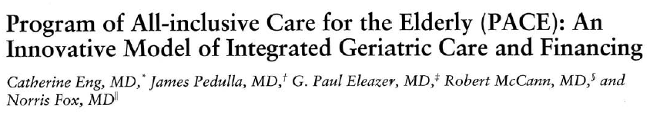
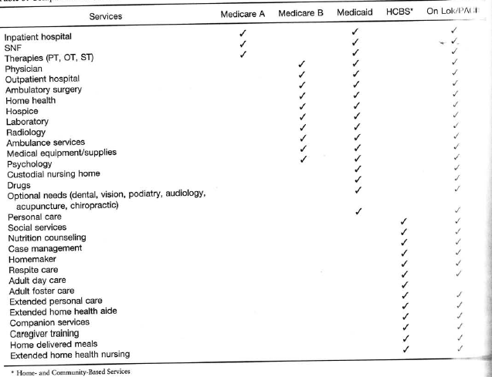

Slide 47
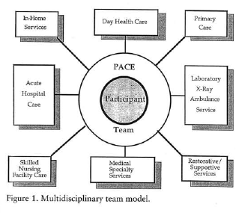

Slide 48
Característiques comunes
Atenció integrada sanitària i social
Finestreta única
Generalment comunitaris
Inclouen múltiples serveis
Gestió de cas.
Persona referent
Multidisciplinar
Criteris d’accés: dependència +...
Finançament capitatiu

Slide 49
Objectius. Avaluació
Objectius
- Millorar l’atenció
- Superar la fragmentació i la discontinuïtat assistencial
- Disminució de l'accés a urgències
- Disminució de la pressió hospitalària
Avaluació / Resultats
- Millora de la percepció sobre l’atenció rebuda
(malats i família)
- Disminució de la pressió a l’hospital
- Retràs en la institucionalització
- Major ús de serveis comunitaris
- Sense diferències en el cost

Slide 50
Introducción
Retos y Tendencias en atención sociosanitaria
  El desarrollo del SAD
  Cuidados integrados
  Nuevos modelos de atención residencial

Slide 51
Centros y plazas según tamaño.
 | < 25 | 25 - 49 | 50 - 99 | > 100 | Sin Inf.* | Total
Centros privados | 1.016 | 1.036 | 894 | 683 | 210 | 3.839
Plazas privadas | 16.821 | 36.813 | 63.126 | 105.317 |  | 220.077
Centros públicos | 391 | 298 | 300 | 235 | 51 | 1.275
Plazas públicas | 5.469 | 11.045 | 21.053 | 43.557 |  | 82.399
Todos lo centros | 1.407 | 1.334 | 1.194 | 918 | 261 | 5.114
Todas las plazas | 22.290 | 47.858 | 84.179 | 148.874 | 5.634 | 308835
* Sin inf. Centros: se desconoce el número de plazas. Plazas: se desconoce si el centro es público o privado. Fuente: Distribución de centros y plazas residenciales, 2007. Otros indicadores. Estadísticas. Portal Mayores [Internet]. [Acceso 26 Oct 2009 ] Disponible en: http://www.imsersomayores.csic.es/estadisticas/indicadores/otros-indicadores/residencias/2008/index.html

Slide 52
L’evolució dels Nursing Homes. Nous models d’atenció residencial
Atenció centrada en la persona.
Promoció de la autonomia i de la independència de la persona.
Garantir el dret de decisió de decisió de les persones grans sobre la seva quotidianitat y a rebre una atenció segons les seves preferències.
Centrar l’activitat en la qualitat de vida dels residents.
Preocupació per factors com la intimitat, la accessibilitat, l’ ambient o les competències dels professionals.
Diversificació dels recursos i especialment dels pisos amb serveis.
Disminució dels serveis hospitalaris de llarga estada

Slide 53
Terminología referente a alojamientos residenciales
“Nursing homes”
Concepto muy extendido entre los países anglosajones y noreuropeos
“ Institución que proporciona cuidados de enfermería Actividades de Vida Diaria, asistencia y movilidad, cuidados personales y psicosociales, así como cuidados paramédicos, como psicoterapia y terapia ocupacional, alojamiento en habitación y pensión
“Extra care housing”,
“Very sheltered housing”,
“Assisted living”
La persona se desplaza a vivir a “otro” domicilio que por la vía de la compra o del arrendamiento es “su domicilio” que le ofrece determinados servicios de soporte.
Nivel de asistencia y control elevado
Dirigido a personas de distintos ingresos y aspiraciones

Slide 54
Terminología referente a alojamientos residenciales
“Sheltered housing”,
“retirement housing”
“pisos con servicios”
Complejos para personas mayores con pisos donde los residentes tienen su hogar independiente, pero existiendo instalaciones comunes que pueden ser utilizadas por todos los residentes
“Retirement villages”
“continuing care facilities”
Una variedad de este tipo de alojamiento es el co-housing, muy frecuente en Holanda, caracterizado por el compromiso social común de las personas usuarias
El acento son los servicios comunitarios
Suelen ser grandes comunidades
Dirigidos, generalmente, a personas independientes o con niveles escasos de dependencia

Slide 55
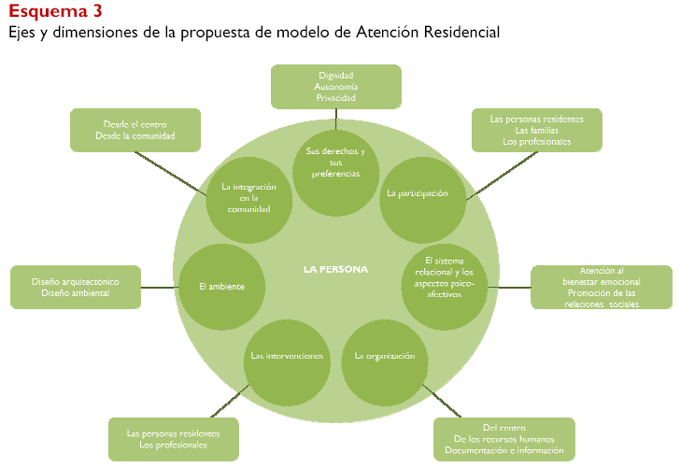

Slide 56
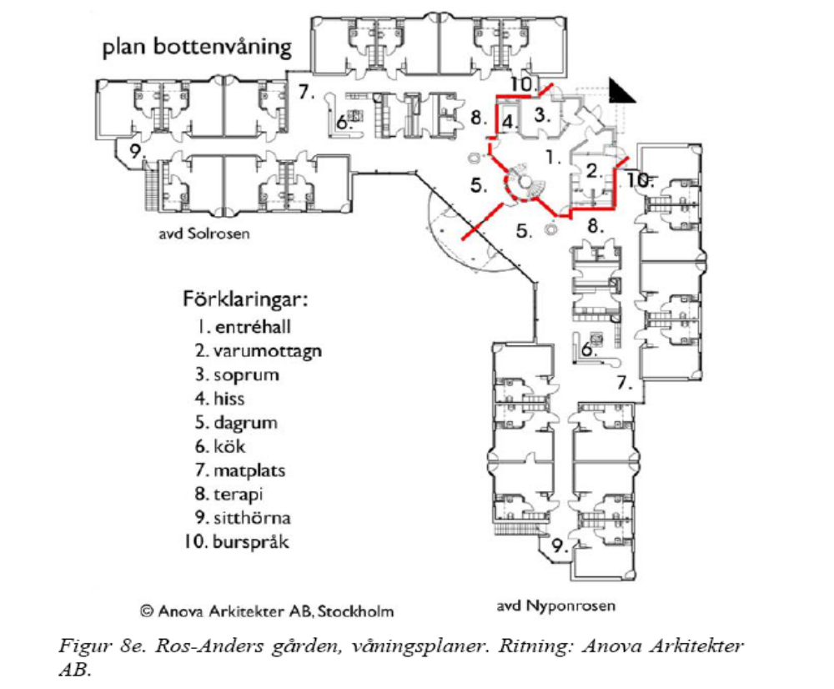
ROS-ANDERS GARD, HANINGE, SUECIA

Slide 57
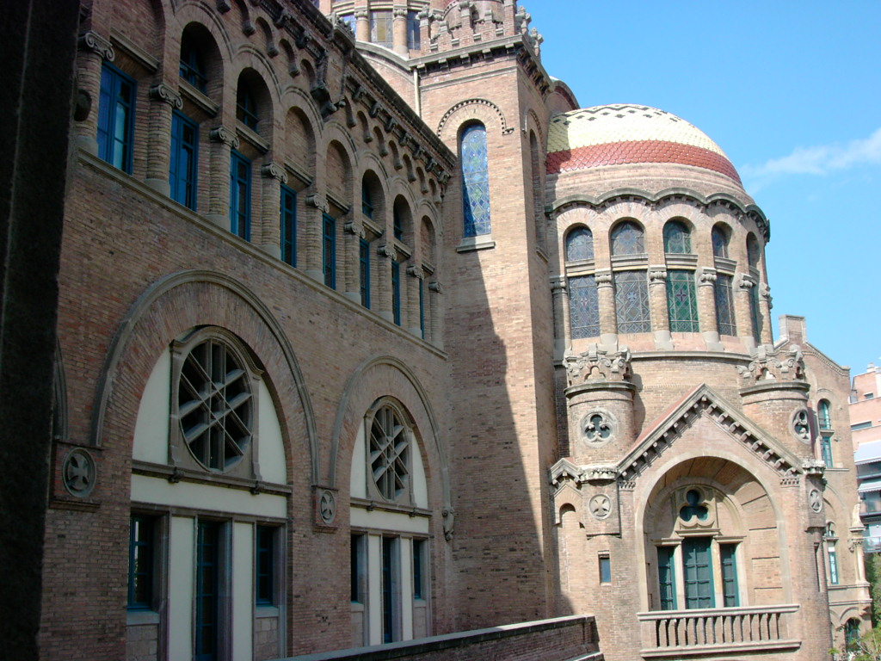

Moltes gràcies
www.envelliment.org
antoni.salva@uab.es

